Slide 1

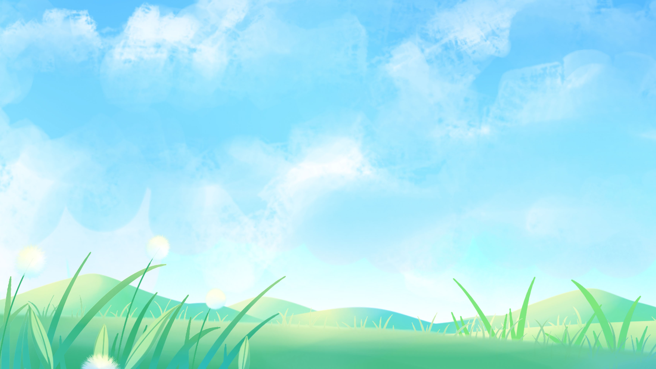




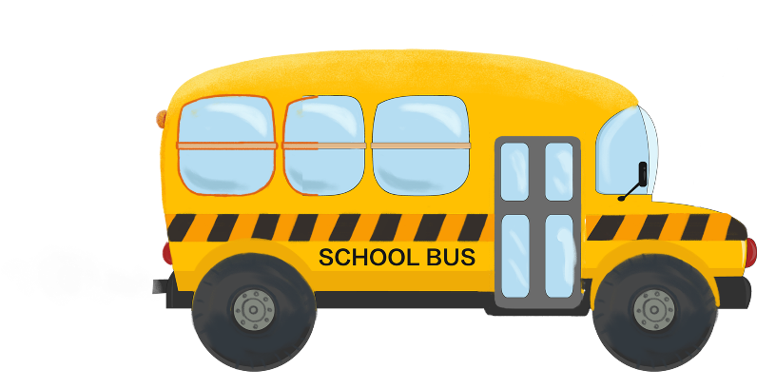

Slide 2



Thứ … ngày … tháng … năm …

Slide 3


Slide 4
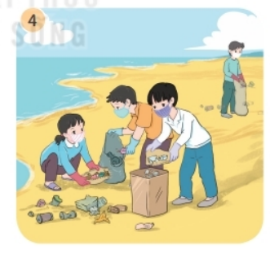
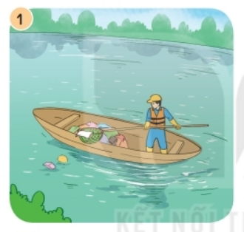
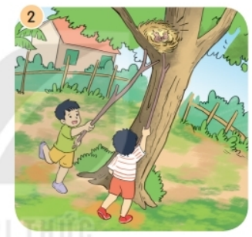
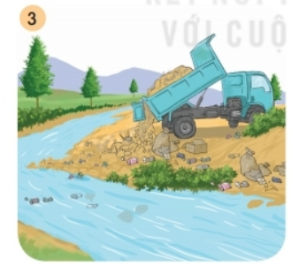

1. Nói tên các việc làm trong tranh. Cho biết những việc làm đó ảnh hưởng đến môi trường như thế nào?
Thảo luận nhóm 4

Slide 5
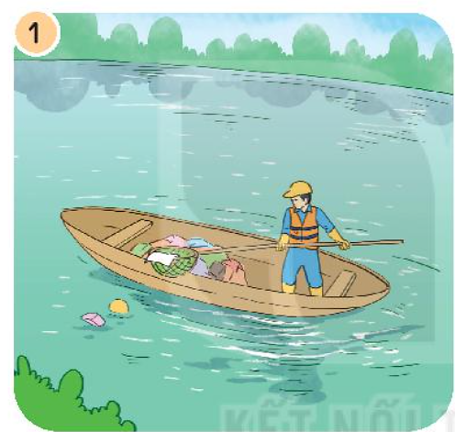

Người đàn ông đang vớt rác trên mặt hồ.

Slide 6
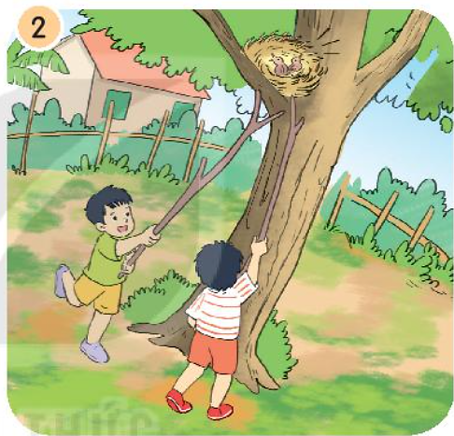

Hai bạn nhỏ đang phá tổ chim.

Slide 7
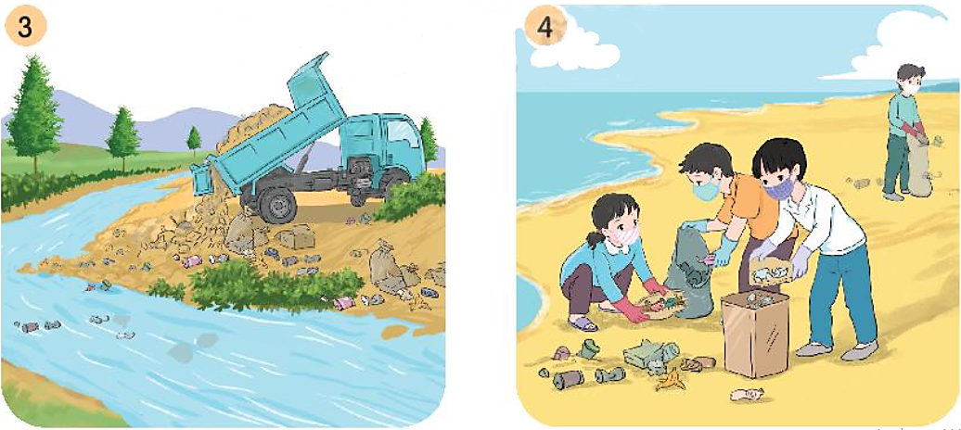
Đổ rác thải ra sông, suối

Slide 8
Các bạn nhỏ đang thu nhặt rác trên bãi biển.

Slide 9
Nêu ảnh hưởng của các việc làm trong các bức tranh đối với môi trưởng xung quanh.
Thảo luận nhóm 4

Slide 10











Slide 11
Những việc làm đẹp: vớt rác trên hồ, nhặt rác trên bãi biển… giúp bảo vệ môi trường.
Những việc làm không đẹp: phá tổ chim, đổ rác xuống sông ngòi… gây tổn hại đến môi trường

Slide 12
2. Em đã làm gì để góp phần giữ gìn môi trường sạch đẹp?
Thảo luận nhóm 4

Slide 14
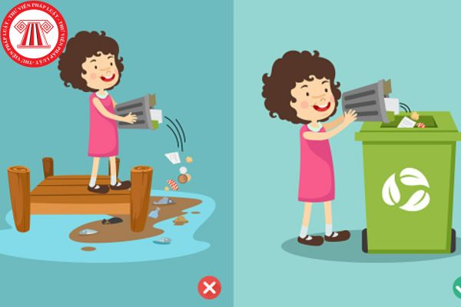
Vứt rác đúng nơi quy định

Slide 15
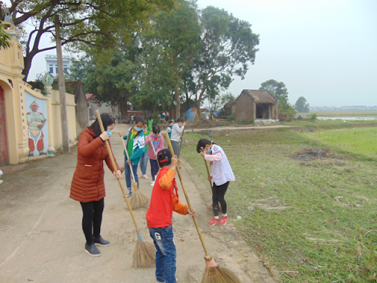
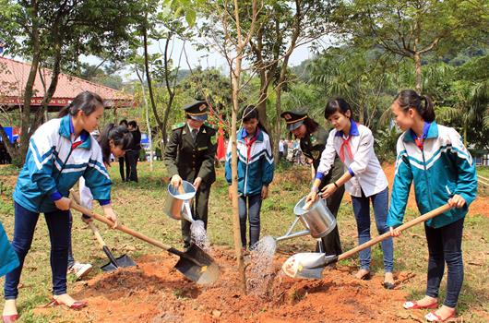
Quét dọn nhà cửa, ngõ xóm
Tham gia trồng cây xanh

Slide 16


Slide 17



Nói với người thân những việc làm để bảo vệ môi trường mà em và các bạn đã trao đổi ở lớp.
  Đề nghị người thân nói cho mình biết thêm về những việc làm để bảo vệ môi trường.

Slide 18

